Slide 1
PHÒNG GIÁO DỤC VÀ ĐÀO TẠO THÀNH PHỐ HẠ LONG
TRƯỜNG TH- THCS- THPT NGUYỄN NỈNH KHIÊM
…..◻…..
Báo cáo biện pháp
“Sửa lỗi sai thường gặp của học sinh lớp 8
khi giải bài toán
phân tích đa thức thành nhân tử”
Họ và tên giáo viên trình bày: Phạm Thị Tươi
Đơn vị: TH-THCS- THPT Nguyễn Bỉnh Khiêm

Slide 2

I. Lý do hình thành biện pháp
Bố Cục
II. Nội dung của biện pháp
III. Hiệu quả thực hiện
IV. Kết luận áp dụng nội dung trình bày.

Slide 3
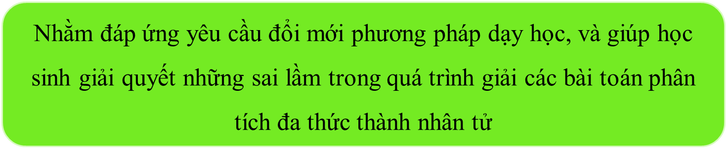
I. Lý do hình thành biện pháp:
Toán học là bộ môn khoa học được coi là chủ lực
Trong chương trình Đại số lớp 8, phân tích đa thức thành nhân tử là nội dung hết sức quan trọng, nó là một cơ sở để giải quyết một số dạng toán khác.
Bài toán phân tích đa thức thành nhân tử vẫn còn nhiều học sinh làm sai hoặc chưa thực hiện được.

Slide 4
“Sửa lỗi sai thường gặp của học sinh lớp 8
khi giải bài toán
phân tích đa thức thành nhân tử”
Biện pháp đã áp dụng cho học sinh lớp 8 A3
Trường TH-THCS-THPT Nguyễn Bỉnh Khiêm
Năm học 2020-2021

Slide 5
Tôi được tham gia đầy đủ các đợt tập huấn về chuyên môn, nghiệp vụ
Cơ sở vật chất nhà trường đầy đủ
Thuận lợi
Sĩ số học sinh của lớp là 37 không quá đông
Tôi đã theo dạy môn toán của lớp từ năm lớp 6 đến nay
Ngoài các tiết chính khóa, còn có tiết ôn tập buổi chiều

Slide 6
Chất lượng học tập môn toán của học sinh chưa đồng đều.
Tồn tại một số học sinh yếu trong tính toán, kĩ năng biến đổi ….
Khó Khăn
Một số học sinh chưa nắm vững các quy tắc đổi dấu, quy tắc dấu ngoặc, hằng đẳng thức

Slide 7


II. Nội dung của biện pháp
Chỉ ra các lỗi sai và sửa chữa các lỗi sai mà học sinh thường gặp khi giải bài toán phân tích đa thức thành nhân tử
Biện pháp
1
Vận dụng làm bài tập tương tự
Biện pháp
2

Slide 8
Chỉ ra các lỗi sai và sửa chữa các lỗi sai mà học
sinh thường gặp khi giải bài toán phân tích đa thức thành nhân tử
Biện pháp 1
1. Bỏ sót hạng tử
4. Áp dụng sai dấu ngoặc,
quy tắc dấu ngoặc.
2. Vận dụng hằng đẳng
thức chưa đúng.
Các lỗi sai
thường gặp
Nhóm chưa hợp lý
3. Áp dụng chưa đúng
quy tắc đổi dấu
6. Phân tích chưa triệt để.

Slide 9
Lỗi sai bỏ sót hạng tử
Ví dụ 1: Phân tích đa thức thành nhân tử
Lời giải sai:
Phát hiện lỗi sai: Bỏ sót hạng tử sau khi đặt nhân tử chung. Học sinh cho rằng ở hạng tử thứ hai khi đặt nhân tử chung x thì còn lại là thừa số 0.
Lời giải đúng:
1)
Nhấn mạnh: x =1.x nên khi đặt nhân tử chung là x thì còn lại thừa số 1 chứ không phải 0.

Slide 10

2. Lỗi sai vận dụng hằng đẳng thức chưa đúng.

Slide 11
3. Lỗi sai áp dụng chưa đúng quy tắc đổi dấu
Lời giải đúng:
thay

Slide 12
3. Lỗi sai áp dụng chưa đúng quy tắc đổi dấu
Lời giải đúng:
Khi đổi dấu của hai nhân tử trong một tích, thì dấu của tích đó sẽ không thay đổi.

Slide 13
3. Lỗi sai áp dụng chưa đúng quy tắc đổi dấu
Qua ví dụ 3 và ví dụ 4, giáo viên củng cố cho học sinh:
Trong trường hợp tổng quát :
+ Dấu của tích sẽ thay đổi khi ta đổi dấu một số lẻ nhân tử trong tích đó.
+ Dấu của tích sẽ không đổi khi ta đổi dấu một số chẵn nhân tử trong tích đó.

Slide 14
4. Lỗi áp dụng sai dấu ngoặc, quy tắc dấu ngoặc.
Phát hiện lỗi sai: Học sinh thực hiện thiếu dấu ngoặc, dẫn đến sai quy tắc dấu ngoặc khi đằng trước dấu ngoặc là dấu trừ.
Lời giải đúng:
Nhấn mạnh: Khi dùng hằng đẳng thức, nếu A hoặc B có từ hai hạng tử trở lên thì khi khai triển nên cho các hạng tử vào trong dấu ngoặc.

Slide 15
4. Lỗi áp dụng sai dấu ngoặc, quy tắc dấu ngoặc.
Phát hiện lỗi sai: Học sinh thực sai quy tắc dấu ngoặc, khi thêm dấu ngoặc để nhóm các hạng tử.

Slide 16
4. Lỗi áp dụng sai dấu ngoặc, quy tắc dấu ngoặc.
Lời giải đúng:
Nhấn mạnh: Khi thêm dấu ngoặc nếu đằng trước dấu ngoặc là dấu trừ thì ta phải đổi dấu các hạng tử khi đưa chúng vào trong dấu ngoặc.

Slide 17
Lỗi sai nhóm các hạng tử chưa hợp lý
Không giải được tiếp vì không có nhân tử chung
Phát hiện lỗi sai: Chia nhóm các hạng tử chưa hợp lý, dẫn đến bước tiếp theo sẽ không xuất hiện nhân tử chung.
Lời giải đúng:
Nhấn mạnh: Sau khi phân tích đa thức thành nhân tử ở mỗi nhóm nếu quá trình phân tích thành nhân tử không thực hiện được nữa, thì cách nhóm đó đã sai, phải thực hiện lại

Slide 18
6. Lỗi sai phân tích thành nhân tử chưa triệt để.
Học sinh nghĩ đã phân tích được thành nhân tử rồi là dừng lại, không cần phân tích tiếp.
Lời giải hoàn chỉnh:
Nhấn mạnh: Nên tìm hết nhân tử chung của các hạng tử và chỉ dừng lại công việc phân tích khi không còn phân tích được nữa.

Slide 19
Biện pháp 2
Vận dụng làm bài tập tương tự
Hoạt động nhóm.
Chia lớp thành 4 nhóm đảm bảo mỗi nhóm đều có các học sinh có học lực môn toán: Giỏi, khá, trung bình. Giao cho các em học sinh trong nhóm độc lập làm bài tập, sau đó học sinh khá, giỏi tìm tòi, giúp đỡ các bạn học yếu hơn trong nhóm phát hiện lỗi sai của các bài toán để cùng sửa chữa.
Sau mỗi hoạt động giáo viên sẽ kiểm tra lại bài làm của từng học sinh và đưa ra đáp án chính xác.

Slide 20
Biện pháp 2
Vận dụng làm bài tập tương tự

Slide 21
III. Hiệu quả thực hiện của việc áp dụng biện pháp trong thực tế.
Chất lượng môn toán đã được nâng lên .
Học sinh ghi nhớ, khắc sâu và đã thực hiện được thành thạo các bài toán tương tự ở mức độ cơ bản và nâng cao
Học sinh nắm vững hơn các cách làm bài tập phân tích đa thức thành nhân tử và đã khắc phục được những lỗi sai mà tôi đã chỉ ra ở trên.
Việc cho học sinh khá, giỏi tìm tòi, giúp đỡ các bạn học yếu hơn trong nhóm phát hiện lỗi sai đã giúp học sinh khá, giỏi chủ động trong kiến thức, còn học sinh yếu nhớ được các bước làm bài toán.
Học sinh cũng được củng cố, khắc sâu hơn về các nội dung kiến thức đã học như: Quy tắc dấu ngoặc, các hằng đẳng thức đáng nhớ…
Khi học sang nội dung kiến : Chia đa thức, rút gọn biểu thức, quy đồng mẫu thức nhiều phân thức… học sinh đã mạnh dạn, chủ động

Slide 22
Chất lượng điểm bài kiểm tra các kiến thức liên quan đến bài toán phân tích đa thức thành nhân tử đã được nâng lên.
Điểm | 8 - 10 | 6,5- 8 | 5 – 6,5 | Dưới 5 | Tổng số HS
Kiểm tra thường xuyên ( Khi chưa áp dụng biện pháp) | 10 | 9 | 11 | 7 | 37
 | 27% | 24,3% | 29,7% | 19%
Kiểm tra thường xuyên ( Khi đã áp dụng biện pháp) | 25 | 7 | 4 | 1
 | 67,6% | 18,9% | 10,8% | 2,7%

Slide 23
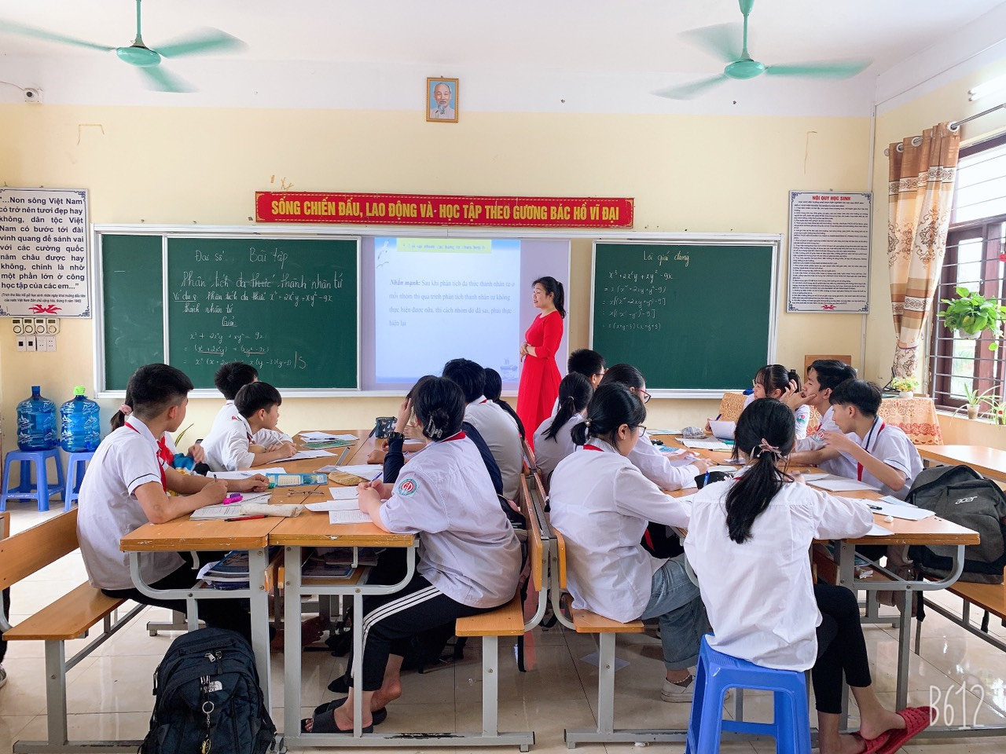
MỘT SỐ HÌNH ẢNH MINH HỌA HOẠT ĐỘNG DẠY
CỦA GIÁO VIÊN VÀ HỌC TẬP CỦA HỌC SINH

Slide 24
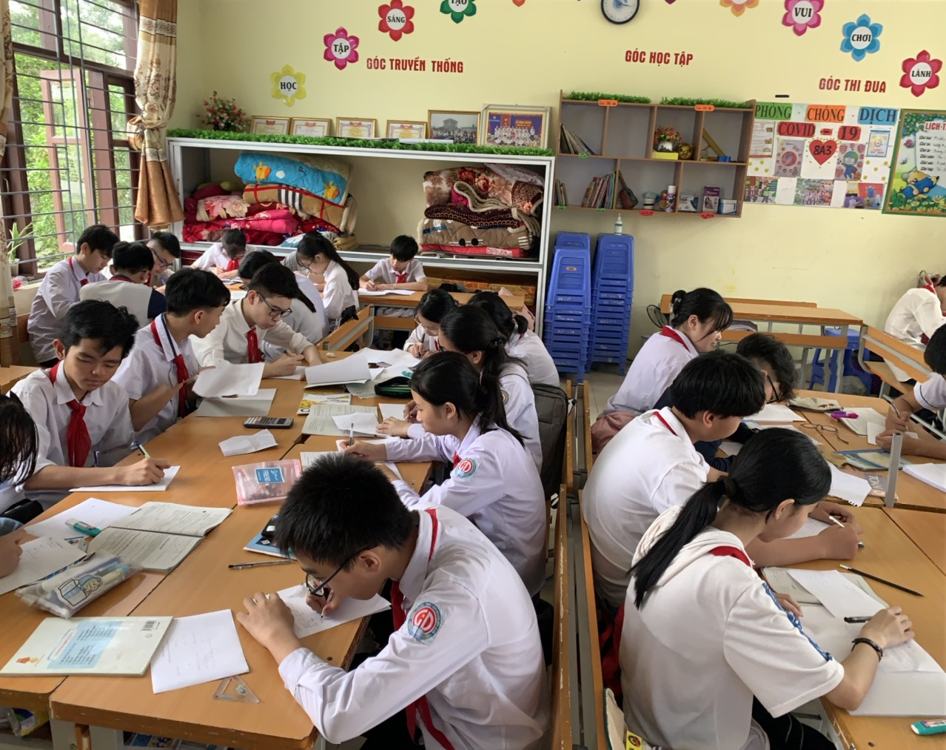
MỘT SỐ HÌNH ẢNH MINH HỌA HOẠT ĐỘNG DẠY
CỦA GIÁO VIÊN VÀ HỌC TẬP CỦA HỌC SINH

Slide 25
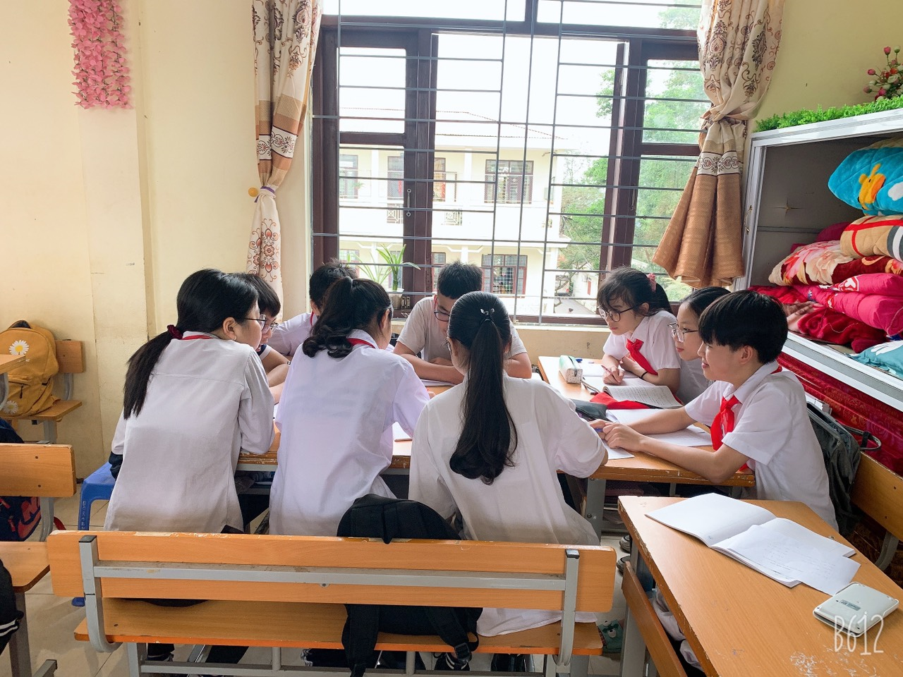
MỘT SỐ HÌNH ẢNH MINH HỌA HOẠT ĐỘNG DẠY
CỦA GIÁO VIÊN VÀ HỌC TẬP CỦA HỌC SINH

Slide 26
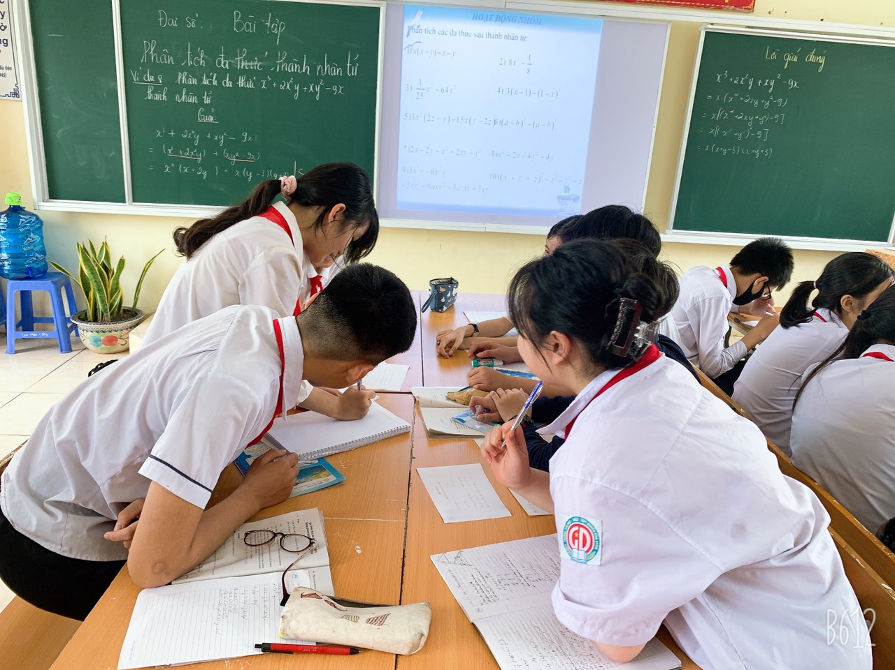
MỘT SỐ HÌNH ẢNH MINH HỌA HOẠT ĐỘNG DẠY
CỦA GIÁO VIÊN VÀ HỌC TẬP CỦA HỌC SINH

Slide 27
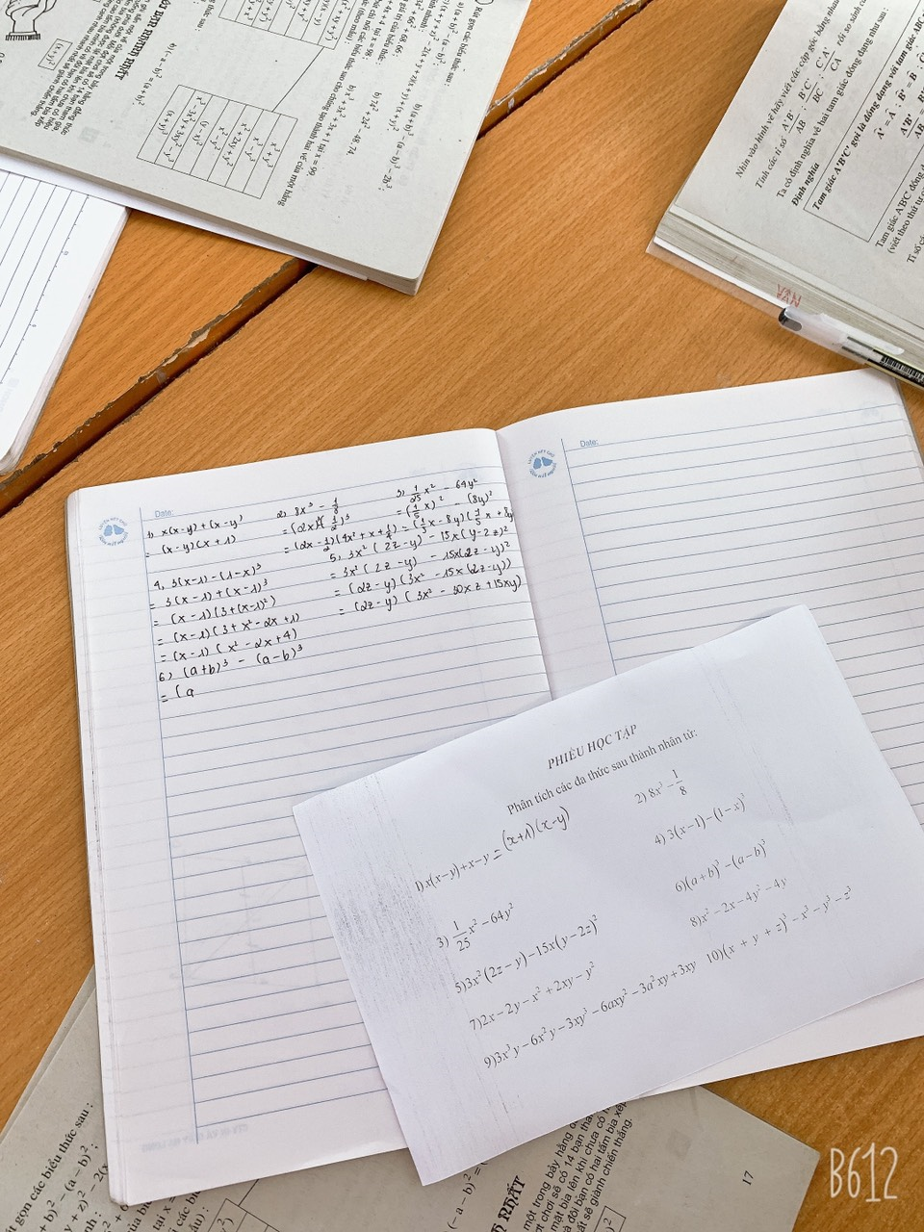
MỘT SỐ HÌNH ẢNH MINH HỌA HOẠT ĐỘNG DẠY
CỦA GIÁO VIÊN VÀ HỌC TẬP CỦA HỌC SINH

Slide 28
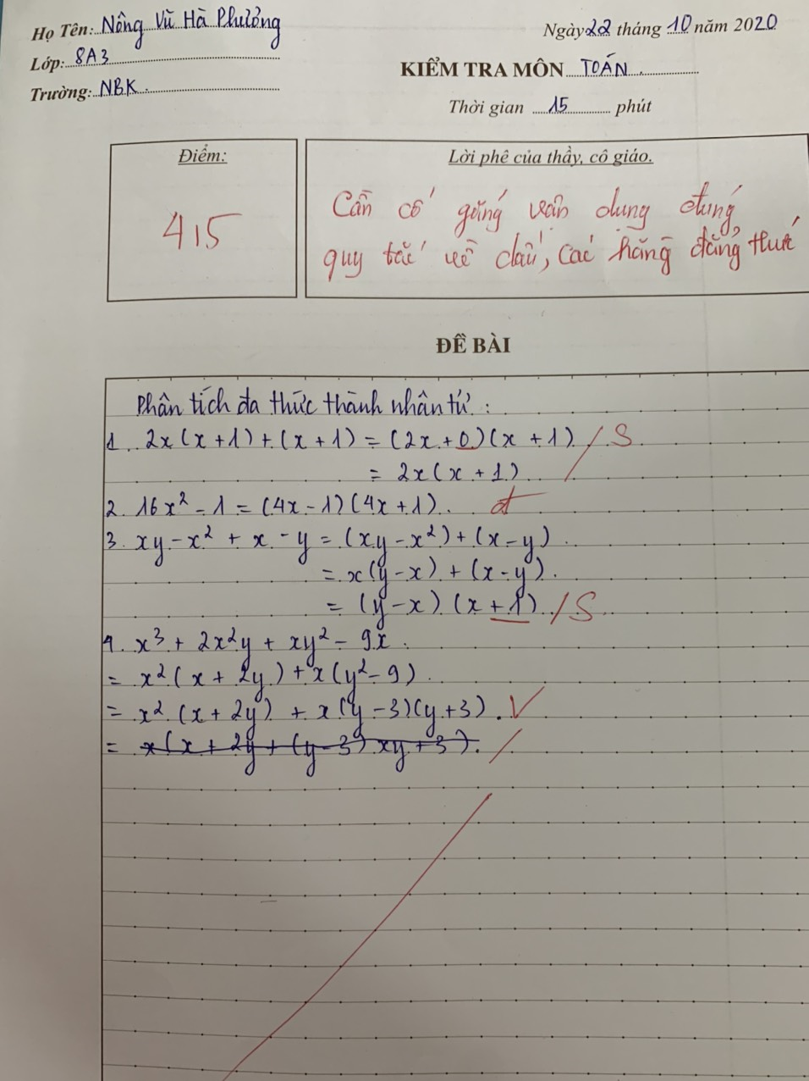
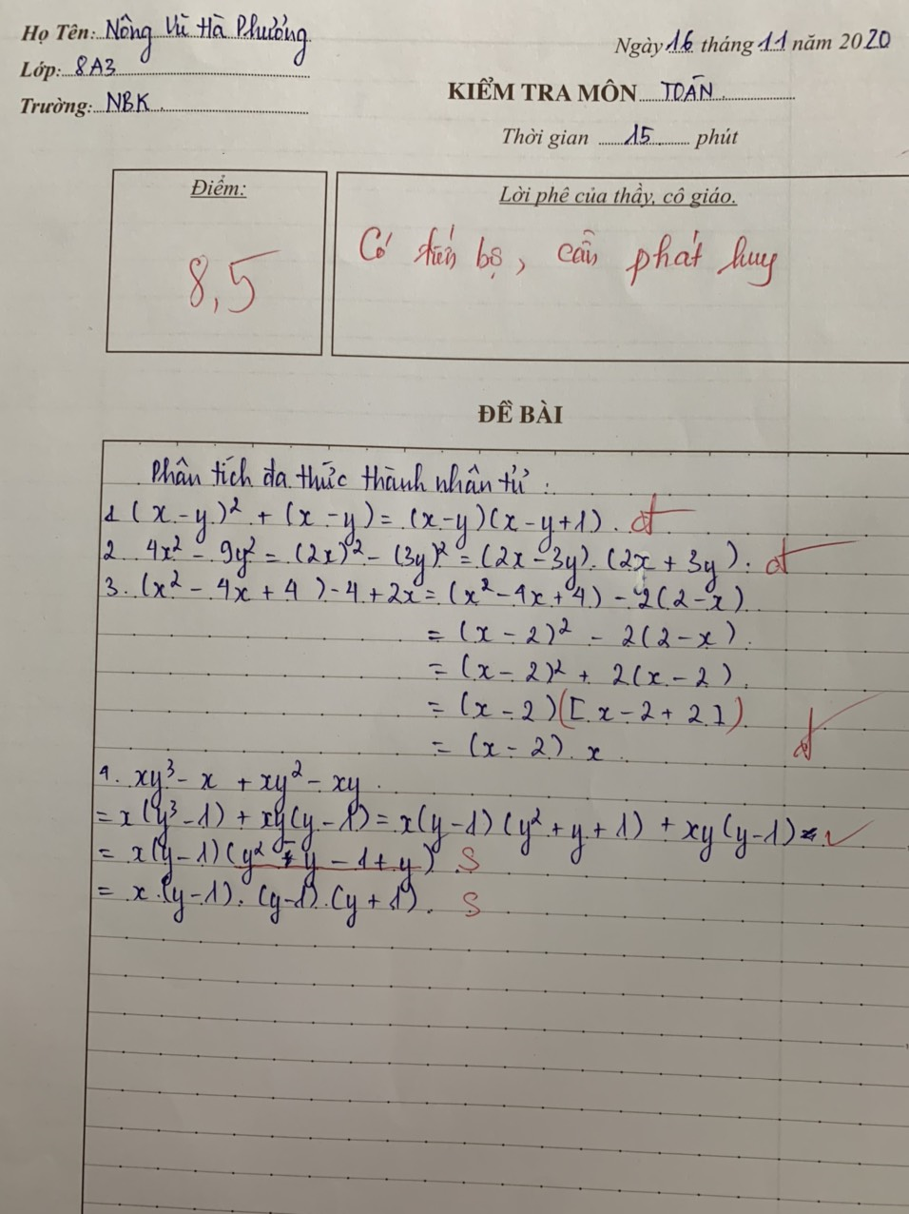
MỘT SỐ BÀI KIỂM TRA CỦA HỌC SINH TRƯỚC VÀ SAU KHI ÁP DỤNG BIỆN PHÁP
Trước khi áp dụng biện pháp
Sau khi áp dụng biện pháp

Slide 29
IV. Kết luận áp dụng nội dung trình bày.
1. Kết luận
Việc sửa chữa lỗi sai cho học sinh khi phân tích đa thức thành nhân tử là cần thiết, giúp học sinh nắm chắc kiến thức liên quan đến các bài toán phân tích đa thức thành nhân tử, hạn chế các sai sót cho học sinh khi làm bài tập liên quan.
Đặc biệt học sinh tự tin, tạo hứng thú trong học tập môn toán. Từ đó nâng cao chất lượng học tập bộ môn.

Slide 30
IV. Kết luận áp dụng nội dung trình bày.
2. Kiến nghị
Đối với giáo viên giảng dạy:
+ Củng cố lại các phép tính, các phép biến đổi, quy tắc dấu và quy tắc dấu ngoặc ở các lớp 6, 7.
+ Dạy tốt cho học sinh nắm vững chắc kiến thức về nhân đơn thức với đa thức, đa thức với đa thức, các hằng thức đáng nhớ

Slide 31
Trên đây là biện pháp “Sửa lỗi sai thường gặp của học sinh lớp 8 khi giải bài toán phân tích đa thức thành nhân tử”, được tôi đã áp dụng hiệu quả cho học sinh tại lớp 8A3 Trường TH-THCS-THPT Nguyễn Bỉnh Khiêm, Thành phố Hạ Long.
Biện pháp này lần đầu được dùng để đăng ký thi giáo viên dạy giỏi THCS cấp Thành phố, năm học 2020-2021 và chưa được dùng để xét duyệt thành tích khen thưởng cá nhân trước đó.

Slide 32
XIN CẢM ƠN !
KÍNH CHÚC BAN GIÁM KHẢO
SỨC KHỎE VÀ THÀNH CÔNG

